Slide 1
Осень
Подготовила: учитель-логопед Резван Н. В.

Slide 2

Ребята, отгадайте, кто придет к нам сегодня в гости?
Несу я урожаи, поля вновь засеваю,
Птиц к югу отправляю, деревья раздеваю,
Но не касаюсь сосен и ёлочек, я …

Slide 3
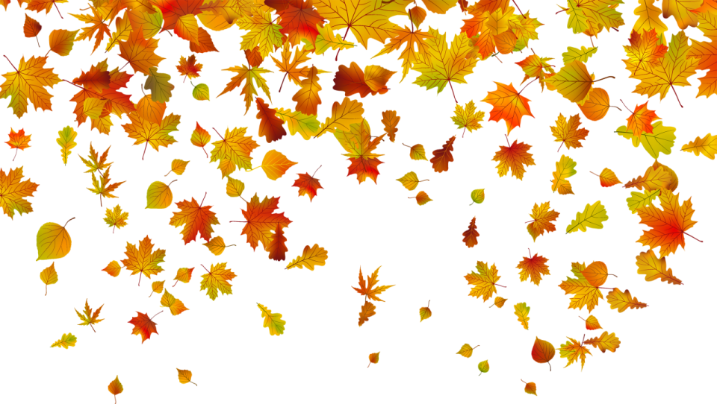
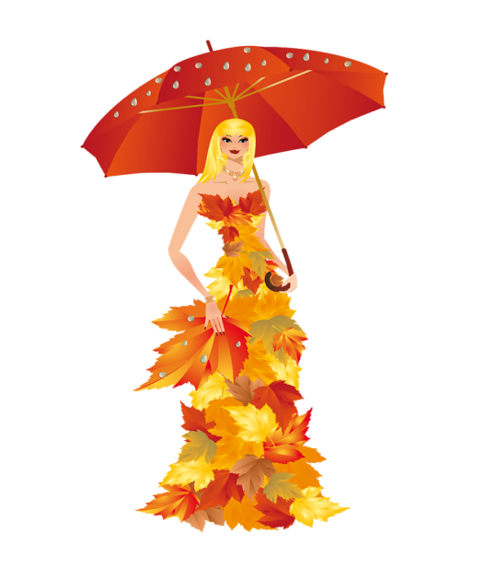

Slide 4
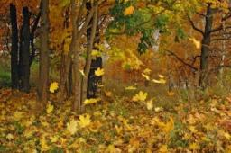
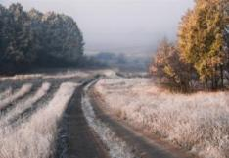
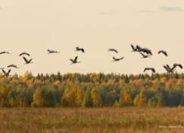
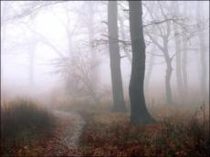

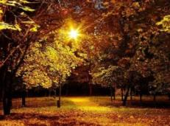
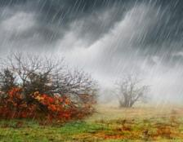
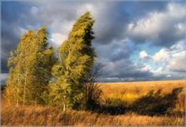
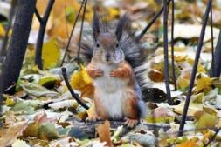
Назовите приметы осени

Slide 5
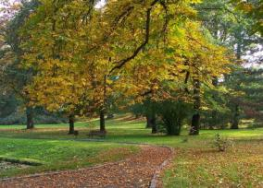
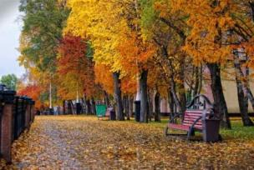
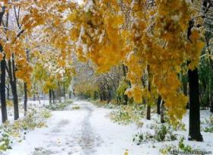
Сколько длится осень? Назовите осенние месяцы
Сентябрь
Октябрь
Ноябрь
Вслед за августом приходит,
С листопадом хороводит
И богат он урожаем,
Мы его, конечно, знаем!
(сентябрь)
Все мрачней лицо природы:
Почернели огороды,
Оголяются леса,
Молкнут птичьи голоса,
Мишка в спячку завалился.
Что за месяц к нам явился?
(Октябрь)
Самый хмурый месяц года,
Хочется домой, –
Скоро сонная природа
Встретится с зимой.
(Ноябрь)

Slide 6

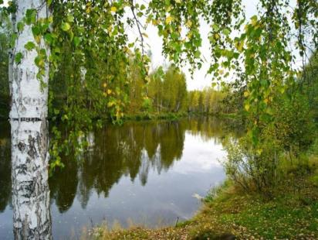
Сентябрь
Первый осенний месяц – сентябрь. Зовут его «запевалой осени» и златоцветом. Травы в лугах, полях и лесах высыхают, желтеют, становится золотистой листва деревьев и кустарников. В сентябре дни становятся короче, солнце уже не поднимается в небе так высоко, как летом. Листья на деревьях желтеют сначала на вершинах, где воздух холоднее, а потом на нижних ветках. Чаще налетают порывистые холодные ветры. В сентябре часто идут холодные, мелкие, моросящие дожди, небо затянуто серыми облаками.

Slide 7
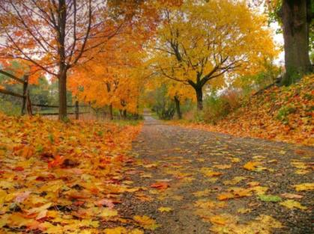
Октябрь – середина осенней поры. В старину этот месяц называли «листопадом», потому что с деревьев опадают увядшие, пожелтевшие листья. В октябре часто идет холодный мелкий дождь, небо заволакивают серые облака, травы от дождя буреют, цветы вянут. По ночам бывают заморозки, и лужи затягиваются корочкой льда. Но характер у этого месяца переменчивый: он и плачет, и смеется. За день погода может изменится несколько раз: то солнце ярко светит, то дождик надоедливо моросит, а то и первые снежинки запорхают.
Октябрь

Slide 8
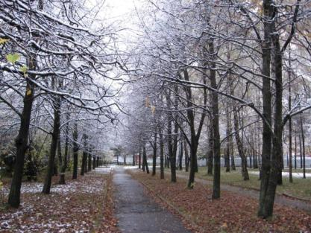
Ноябрь
Ноябрь - последний месяц осени. Листва с деревьев облетела, травы побурели, поникли, цветы завяли. Зеленеют по – прежнему лишь ель и сосна. Пышный пестрый ковер листьев, устилавший землю, потемнел и поблек. Черными стали лесные тропинки в опустевшем лесу. Небо в ноябре почти все время затянуто свинцовыми облаками. Часто идут холодные долгие дожди со снегом.

Slide 9
«Скажи наоборот»
Летом небо светлое, а осенью… (тёмное)
Летом ночи короткие, а осенью… (длинные)
Летом дни длинные, а осенью… (короткие).
Летом земля сухая, а осенью… (мокрая)
Летом белые облака, а осенью… (чёрные тучи)
Летом тучи ходят высоко, а осенью… (низко)
Летом тепло, а поздней осенью… (холодно)
Летом цветов много, а осенью… (мало)
Летом людям радостно, а осенью… (грустно)

Slide 10
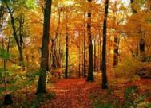

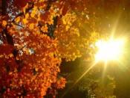
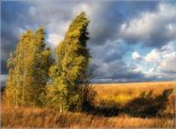

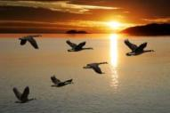
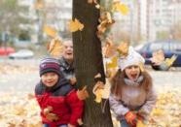
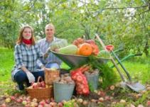
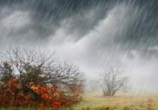
«Закончи предложение»
Наступила
Дни стали
Солнце
Дует
Стало
на юг
Люди собирают
Моросит
Люди одеваются

